Slide 1

Проект
«Эта Земля твоя и моя»
Руководитель: Сушилова Г.П.
МБОУ ООШИ № 22 г. Томска

Slide 2

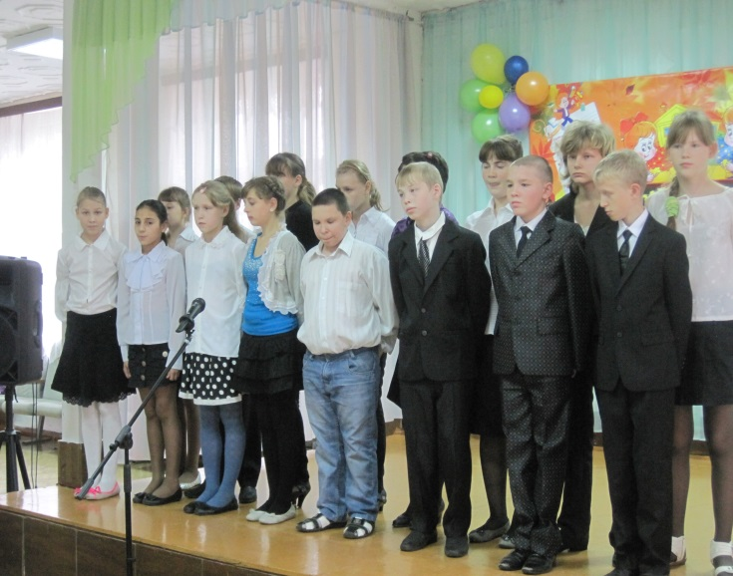
Актуальность проекта
Наиболее сложные человеческие потребности, формирующиеся в школьном возрасте. У ребенка с сохранным интеллектом – это потребность в положительной общественной оценке, в уважении со стороны коллектива, в полезном обществу творческом труде и др.
У детей с проблемами интеллектуального развития с опозданием и большим трудом формируются высшие духовные чувства такие как: совесть, чувства долга, самоотверженности, ответственности и т.д. Чувства, как и другие свойства личности, носят социальный характер, они опосредованы и обусловлены реальными общественными отношениями. В том, что радует и печалит человека, проявляется направленностью чувств. Эта направленность чувств должна соответствовать целям и задачам современного образования. Лишь своевременная и настойчивая работа педагогов и родителей, направленная на развитие интеллекта и формирование духовных потребностей у детей с отставанием в развитии будет способствовать формированию высших чувств.

Slide 3

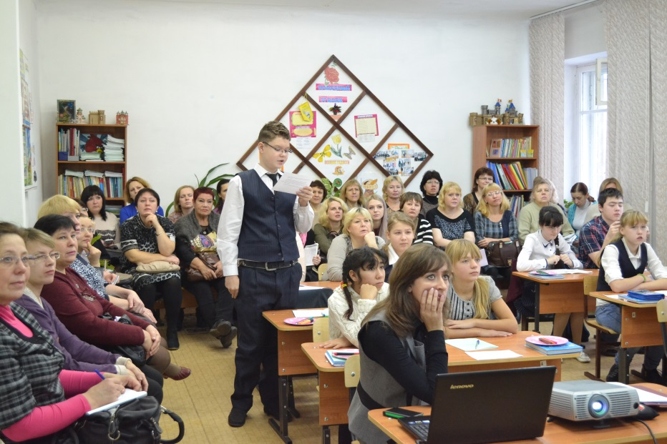
Актуальность проекта
Совместная деятельность учащихся будет способствовать эффективному усвоению теоретических знаний, усвоению практических умений, формированию навыков делового сотрудничества. По ходу реализации проекта у педагогов будет множество возможностей создать для каждого ученика ситуацию успеха, что благоприятно скажется на коррекции эмоциональной сферы ребенка, развитии базовых учебных действий, формировании жизненной компетенции и позитивной самооценки.
В настоящее время вопросам экологии и безопасности окружающей среды приобретают все большую актуальность. Проект «Земля твоя и моя» поможет сформировать ответственного отношения к природной среде, умение понимать и ценить красоту и богатство природы, способствовать осуществлять экологически грамотные действия, занимать активную жизненную позицию, выражать нетерпимость к проявлениям безответственного отношения к природе.

Slide 4

Цели проекта
Формирование ценностного отношения к природе, к окружающей среде, бережного отношения к процессу освоения природных ресурсов томской области.
Формирование экологической культуры, навыков безопасного поведения в природной и технической среде.

Slide 5

Задачи проекта
Дать обучающимся системные знания об окружающем его мире в соответствии с его способностями и возможностями;
научиться применять полученные знания на практике;
повышать общий интеллектуальный уровень учащихся по заданной теме;
развивать коммуникативные способности каждого ребенка с учетом его индивидуальности, научить общению в коллективе;
прививать чувство доброго и милосердного отношения к окружающему миру, воспитывать потребность в общении с природой;
способствовать укреплению здоровья учащихся, посредством общения с природой и проведению внеклассных мероприятий, массовых мероприятий на свежем воздухе.

Slide 6
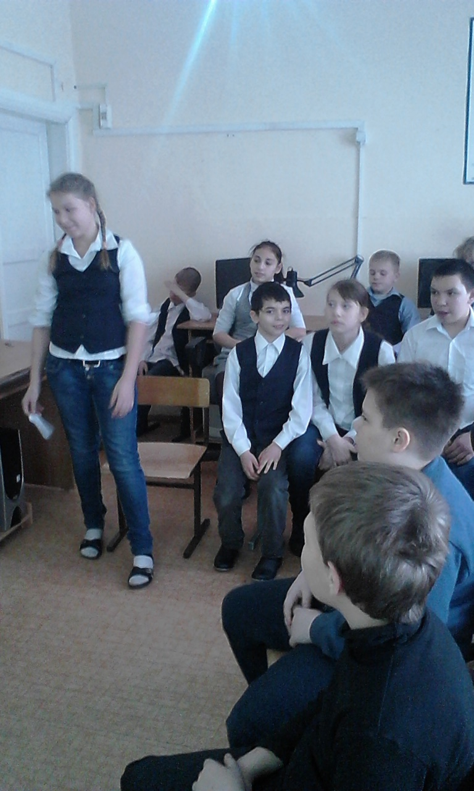
Обоснование актуальности проекта
Экологическое образование и воспитание учащихся – это не дань моде, а веление времени, продиктованное самой жизнью: для того чтобы обеспечить существование человека в будущем, современному поколению необходимо знать экологические проблемы и жить в согласии с окружающим миром. И в этом важная роль отводится школе, которая и должна проводить работу экологического воспитания, которое во многом определяется состоянием культуры их взаимоотношений с окружающей средой.
Процесс формирования экологической культуры школьников опирается на принципы систематичности, непрерывности и актуального содержания организации проектной деятельности.

Slide 7
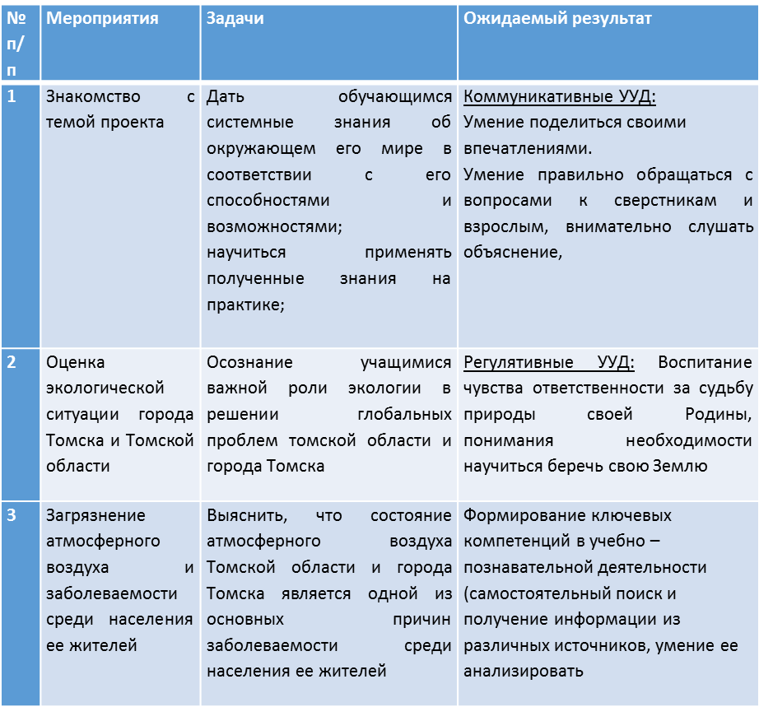
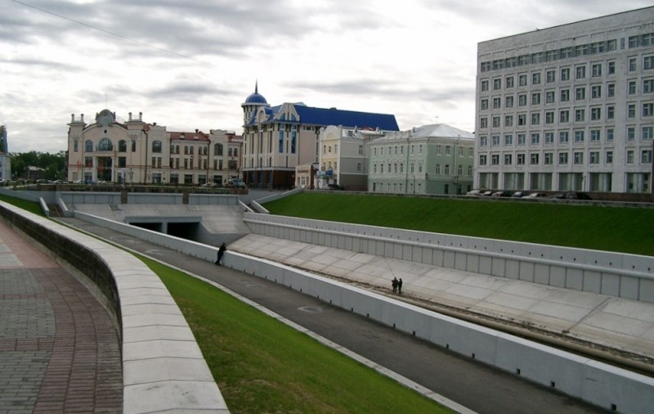

Примерное содержание творческого проекта

Slide 8
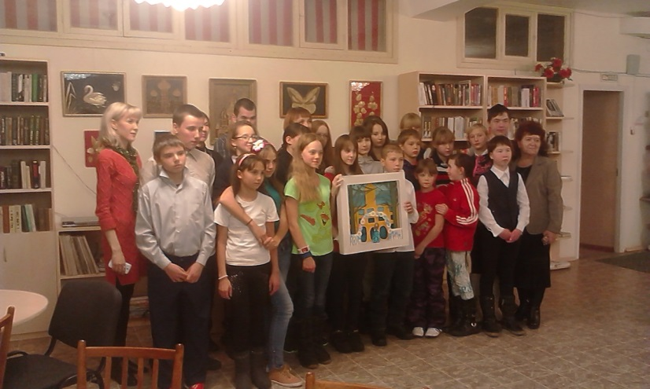

Примерное содержание творческого проекта
4 | Загрязнение водных ресурсов, соблюдение санитарно – защитного режима | Знать, что для хозяйственно – питьевых целей население областного центра использует естественные источники воды: родники, водозаборные скважины, водопроводы. | Познавательные УУД: Следить за экономным расходованием централизованного водоснабжения населения города Томска
5 | Отходы производства и потребления | Уяснит, что размещение и утилизация отходов города Томска является актуальной экологической и санитарно – гигиенической проблемой | Познавательные УУД: Следить за санитарным состоянием улиц родного города (не бросать мусор, знать пункты утилизации батареек и пр.)
6 | Лесной фонд и его охрана | Способствовать укреплению здоровья ребят, посредством общения с природой и проведение массовых мероприятий на свежем воздухе. Формировать ответственное отношение к природной среде, занимать активную жизненную позицию, выражать нетерпимость к проявлениям безответственного отношения к природе | Познакомиться с акцией «Кедр» по поручению губернатора и принять посильное участие по высадке деревьев и кустарников на территории школы – интерната Проведение агротехнических мероприятий на пришкольном участке
7 | Конкурс рисунков и фотографий по теме: «Спасти и сохранить» | Помочь детям увидеть особенную, неповторимую красоту родного города. Развивать интерес к истории Томска. Воспитывать гордость за свой город и любовь к нему. | Регулятивные УУД: Уметь планировать свою деятельность, определять объем работы и технологию выполнения качественного фотоснимка, рисунка Умение рассказать о месте и значении снимка оценить качество его исполнения.

Slide 9
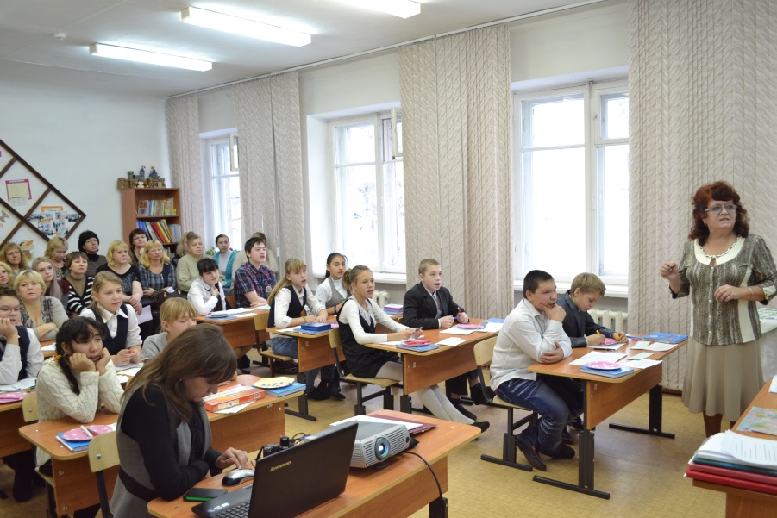
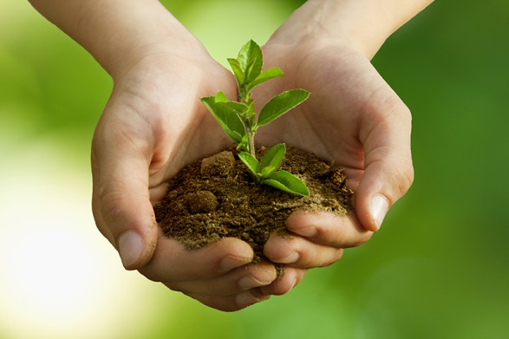
Примерное содержание творческого проекта
8 | Проведение общешкольного праздника: «Друзья природы» | Формирование высокой культуры поведения человека и гражданской ответственности за рациональное использование природных ресурсов и природной среды во всех видах общественной деятельности | Регулятивные УУД: Доводить начатое дело до конца. Оказывать посильную помощь. Воспитание чувства товарищества и коллективизма.
9 | Мини – сочинение на тему: «Мы в ответе за чистоту родного города» | Обсуждение проблемы формирования экологической культуры обучающихся. Формирование правил экологически грамотного взаимодействия с окружающей средой. | Регулятивные УУД: Развивать умение сравнивать, анализировать. Воспитывать самостоятельность в принятии выводов, решений. Умение отстаивать и излагать собственную точку зрения
10 | Рефлексия | Подведение итогов проектной деятельности | Коммуникативные УУД: Предложения по планированию проектной деятельности на следующий учебный год

Slide 10
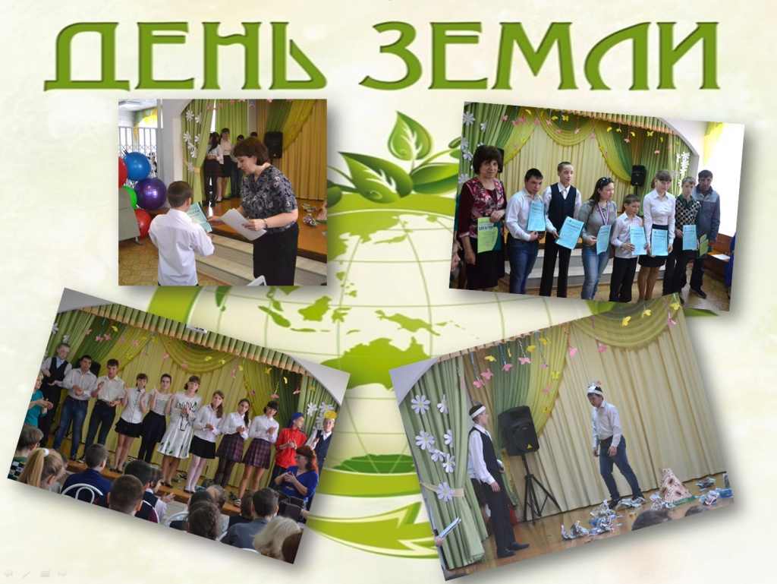
СПАСИБО ЗА ВНИМАНИЕ!

